Slide 1



Sistemas de recomendación
…o cómo conocer lo que quieres mejor que tú mismo
José Antonio Bautista – Data Scientist

Slide 2










El problema
Ejemplos IRL
Netflix: Como viste X, puede que te guste…
Amazon: Los usuarios también compraron…
YouTube: Recomendaciones basadas en tu historial.
TikTok: Para ti (feed de recomendaciones).
Spotify: Playlist “Hecha para ti”.
Cada usuario ha interactuado con algunos productos y los ha valorado.
Dado un usuario, queremos recomendarle un producto nuevo (no visto) con el que vayan a interactuar positivamente.

Slide 3








Más profundo de lo que parece
Los modelos se pueden personalizar extensamente, pero suelen aparecer problemas inesperados:
Precisión
Cámara de eco
¿Qué es más importante, productos populares o “nicho”?
Un usuario puede aburrirse de ver “siempre lo mismo”.
Escala de los datos
Cold start
¿Con qué frecuencia entran nuevos usuarios/productos? ¿Es “caro” recalcular el modelo?
Usuarios/productos nuevos no han interactuado nunca con nada.
Medición del éxito
Toxicidad
La función de pérdida es flexible al objetivo del negocio.
El contenido viral es difícil de controlar.

Slide 4






Aprender con ejemplos
Podemos descubrir distintos modelos viendo los requerimientos que los pide la vida real:
La Casa del Libro
Amazon
Spotify
Papel secundario
El usuario sabe lo que quiere
Ordenar una búsqueda
Venta de “packs”
Descubrir vs Confort
Producto muy peculiar
Netflix
YouTube
Tinder
Más usuarios que productos
Poca información explícita
La recomendación es el producto
Enorme escala, en tiempo real
Producto = Usuario
Problemas de balance

Slide 5
Content-based filtering (I)
El contexto
El modelo
Pocos datos de los usuarios, poco frecuente el registro.
Producto simple, es fácil extraer información.
El usuario busca el libro que quiere, cualquier recomendación será poco efectiva.
Éxito = venta.
Ignorar datos del usuario, nos centramos en detalles del libro (título, géneros, año de publicación, descripción, autor, carátula…).
Buscando por catálogo: filtramos por género y ordenamos por popularidad.
Vista de libro: elegimos los 10 libros con mayor similitud, calculada como:

Slide 6
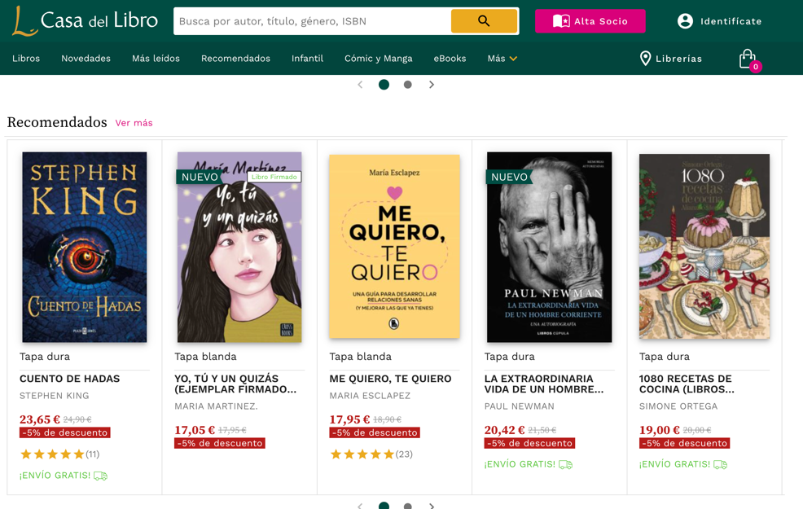
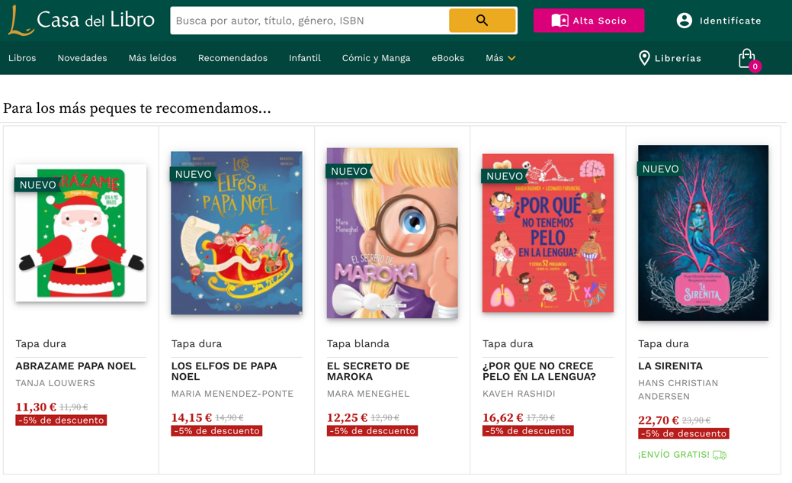
Content-based filtering (II)

Slide 7
Content-based filtering (III)
Lo que sale menos bien
Lo que sale bien
Fijado un libro, recomendar más del mismo género no suele ser efectivo: Frankestein y Los Juegos del Hambre son ambos ciencia ficción, pero suelen responder a audiencias muy distintas.
Auto-limitación del modelo a usar información intrínseca de cada libro, ignorando las interacciones con los usuarios.
Gran dependencia de la calidad del dato, requiere input humano.
La similitud es tan precisa como la mente que lo ideó.
Recomendar best-sellers de cada género es efectivo cuando no se busca nada en concreto (window-shopping).
Gran balance esfuerzo-recompensa.
Alto nivel de control sobre la función de similitud.
Modelo muy transparente.
Numéricamente simple y eficiente.
Cold start virtualmente inexistente.

Slide 8

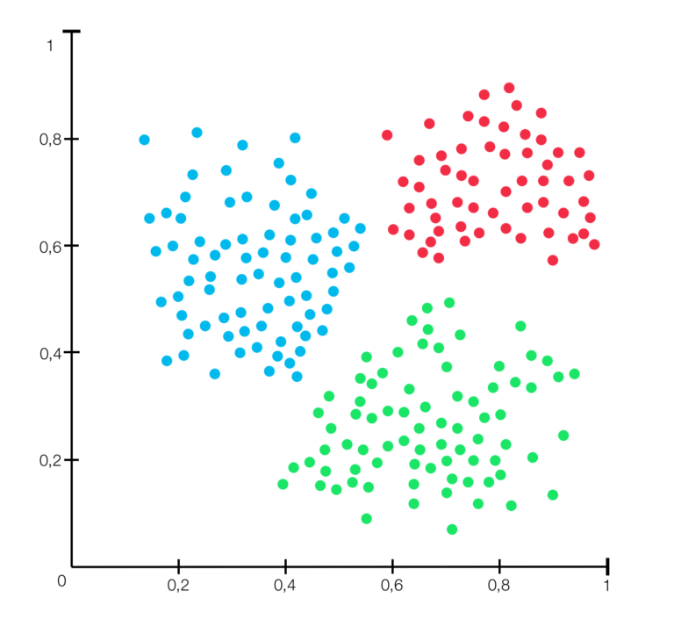
Content-based filtering (IV)
Posibles mejoras
You
Emplear otros modelos para extraer más características de cada libro (sentiment analysis, NLP, image analysis…)
Calcular clusters permite ofrecer algo de variedad en las recomendaciones: dado un libro, encontramos los clusters más cercanos y devolvemos los más cercanos de cada clúster.
Incorporar características demográficas sobre la audiencia principal de cada libro: rango de edad, genéro, “nicho”…

Slide 9

CF: item-to-item (I)
Collaborative Filtering, memory based: modelo item-to-item
El contexto
El modelo
Enorme cantidad de interacciones usuario-producto, pero dispersas.
Poco probable obtener feedback explícito tras una interacción.
Catálogo de productos intangible, necesidad de priorizar en las búsquedas.
Se quiere ofrecer productos no necesariamente similares, pero sí que se suelan adquirir juntos.
Éxito = venta.
Construimos modelo basado en sesiones: productos comprados “a la vez” por un mismo usuario.
Word2Vec: sesión = frase, producto = palabra.
Generamos dos copias del modelo, uno entrenado sobre vistas y otro sobre compras.
Obtenemos un embedding, una inmersión de los datos en una dimensión menor.
Similitud = producto escalar (cosine similarity).

Slide 10
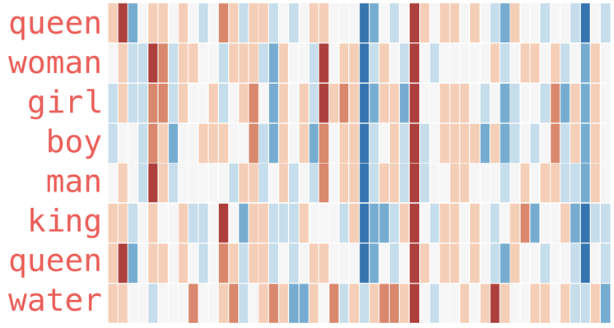
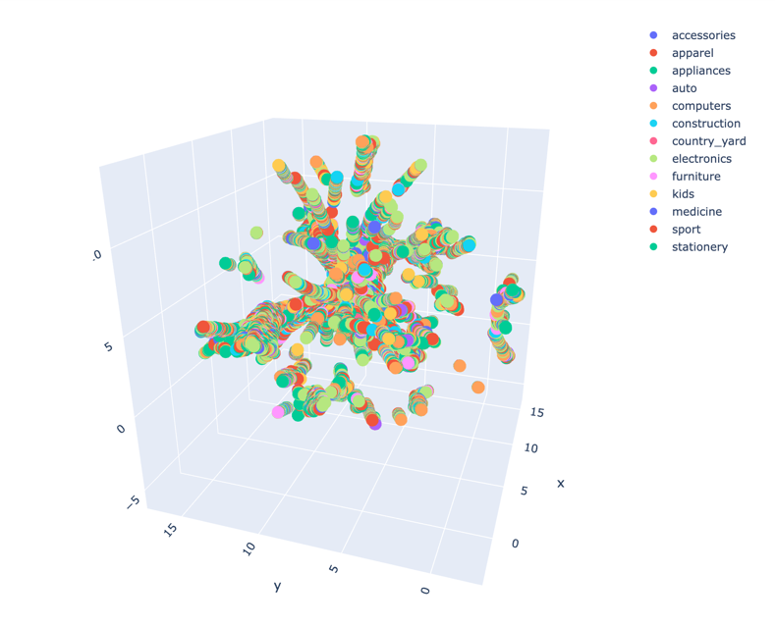
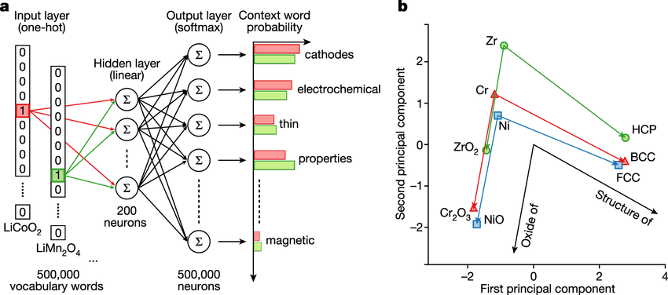
CF: item-to-item (II)

Slide 11
CF: item-to-item (III)
Lo que sale bien
Lo que sale menos bien
Query-based, permitiendo agregar productos.
No requiere ningún tipo de conocimiento del producto.
El modelo se puede seguir entrenando conforme llegan nuevas sesiones y productos.
El enfoque “embedding” es muy útil: el entrenamiento se puede hacer offline.
Aprende directamente de los usuarios, no necesita ser dicho manualmente los productos que son similares.
Cold start es un problema para productos nuevos.
Recomendaciones generales, no tienen en cuenta el historial del propio usuario.
Rígido para incluir características manuales de los productos.
Productos populares se mantienen populares, eclipsando al resto.
Con un dataset de productos muy grande, se vuelve difícil de evaluar en tiempo real.

Slide 12

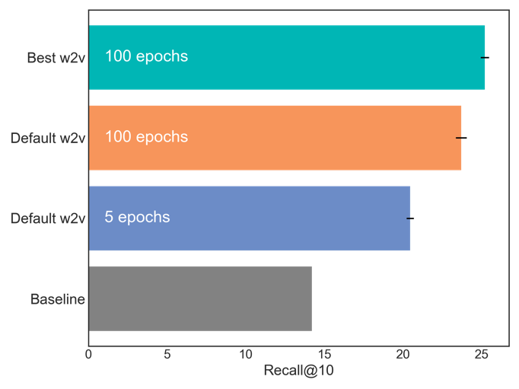
CF: item-to-item (IV)
Sacamos conclusiones
Word2Vec es un modelo downstream: “da igual” su sobreajuste.
Varias formas de medir éxito: Recall@K, MRR@K, human input.
Los hiperparámetros del modelo los hereda Word2Vec.
Browsing vs Shopping son muy distintos, hacemos bien en entrenar modelos diferentes.
Modelos de clustering a posteriori nos pueden ayudar a obtener insights de negocio.
El tamaño (de sesión) es importante: corta falta información, larga pierden conexión.

Slide 13

CF: Matrix Factorization (I)
Memory based: modelo de predicción de valoración.
El contexto
El modelo
Altísimo ratio usuarios/contenido.
Contenido muy controlado y limitado.
Poca probabilidad de obtener valoraciones explícitas.
Completa disposición de información implícita.
Pocas esperanzas en la recomendación.
Éxito garantizado.
Partimos de una matriz dispersa de ratings, fila por usuario y columna por producto. R (u × p)
Encontramos R’ = W₁ * W₂, con W₁ (u × k) y W₂ (k × p), de modo que R’ ≈ R.
Con esto, estamos construyendo el espacio de características latentes (dimensión k).
R era dispersa, pero R’ es densa.

Slide 14
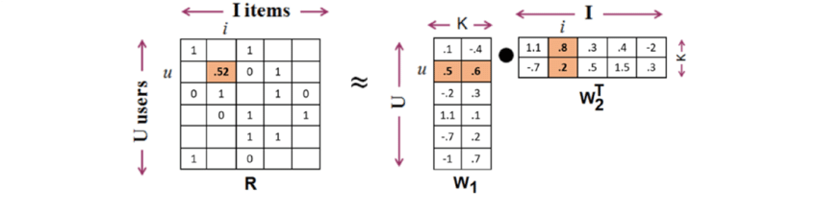
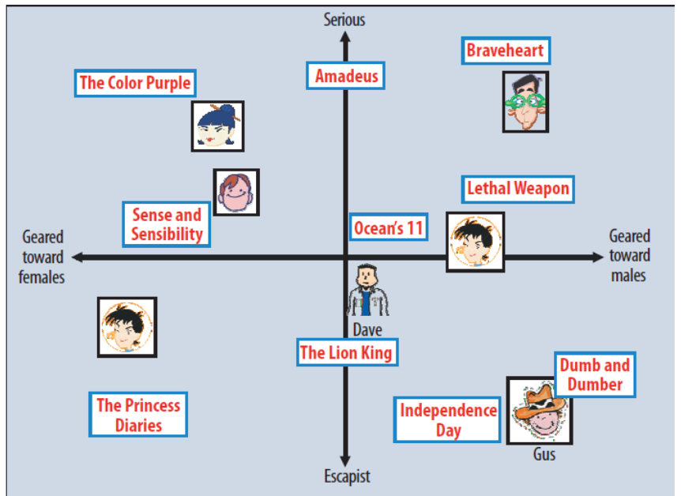
CF: Matrix Factorization (II)
Notes:
Embedding. Resolver por métodos numéricos. Trillado y overfit. Descenso del gradiente. ALS

Slide 15
CF: Matrix Factorization (III)
Lo que sale bien
Lo que sale menos bien
Query-based, permitiendo agregar productos.
No requiere ningún tipo de conocimiento del producto.
El modelo se puede seguir entrenando conforme llegan nuevas sesiones y productos.
El enfoque “embedding” es muy útil: el entrenamiento se puede hacer offline.
Aprende directamente de los usuarios, no necesita ser dicho manualmente los productos que son similares.
Los ratings explícitos son poco frecuentes y mal distribuidos.
Recomendaciones generales, no tienen en cuenta el historial del propio usuario.
Rígido para incluir características manuales de los productos.
Productos populares se mantienen populares, eclipsando al resto.
Con un dataset de productos muy grande, se vuelve difícil de evaluar en tiempo real.
Notes:
LO MALO:
- Poca gente deja reviews explícitas, y esa gente en cambio suele ser muy consistente. Las populares también.

